Slide 1
Database System Principles
— Introduction
2021年9月
叶文
yewen@bupt.edu.cn
School of Computer Science (National Pilot Software Engineering School)

Slide 2
COURSE INTRODUCTION
课程概述与专业培养方案（2021版）
Computing Curricula 2020 (CC 2020)
Body of Knowledge in Computer Science
Knowledge Unites in Database Systems/IM Area
Teaching Contents
Course Experiment and Course Work
GaussDB/openGauss as experiment platforms
Relationships to Other Courses
教改项目
Teaching Materials and Grading

Slide 3
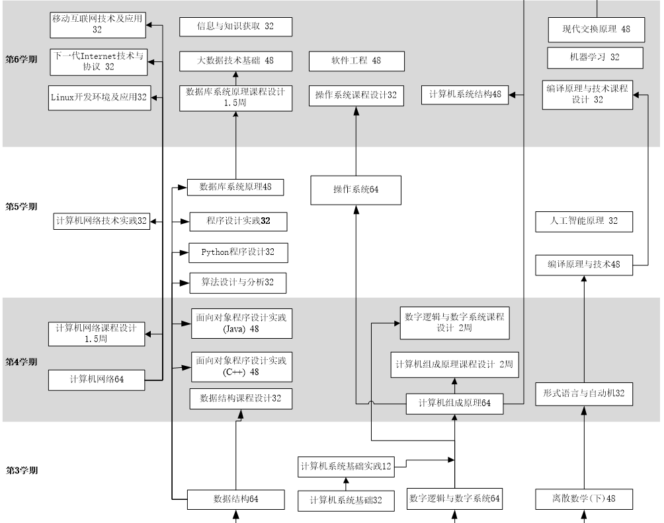
北京邮电大学计算机类专业培养方案（2020/2021版）
01
定位
….宽口径高水平工程技术人才（面向计算机系统及网络领域）
复杂工程问题解决能力
预期要求
职业素养与社会责任，知识运用能力，工程实践能力，可持续发展能力
数据库系统原理为核心课程
课程地图（部分）

Slide 4
课程概述
01
课程目标—提升复杂工程问题解决能力，立德树人
目标1：掌握数据库系统原理和技术等知识，培养将这些知识用于解决数据管理和数据处理相关复杂工程问题，并对数据库系统相关的设计、性能等问题进行比较、分析和计算的能力
【达成途径：实践教学，教改项目】
目标2：培养针对数据库系统设计、开发、维护等复杂工程问题，通过文献研究和应用案例分析，采用合理方案和技术，有效解决问题的能力
目标3：熟悉数据库系统领域的英文专业术语，培养对于相关英文教材、技术文献和标准的快速阅读和准确理解能力，并能够运用英文进行科技交流和沟通的能力
课程思政： 爱国主义，社会公德，科学观（辩证思维、科学方法）教育

Slide 5
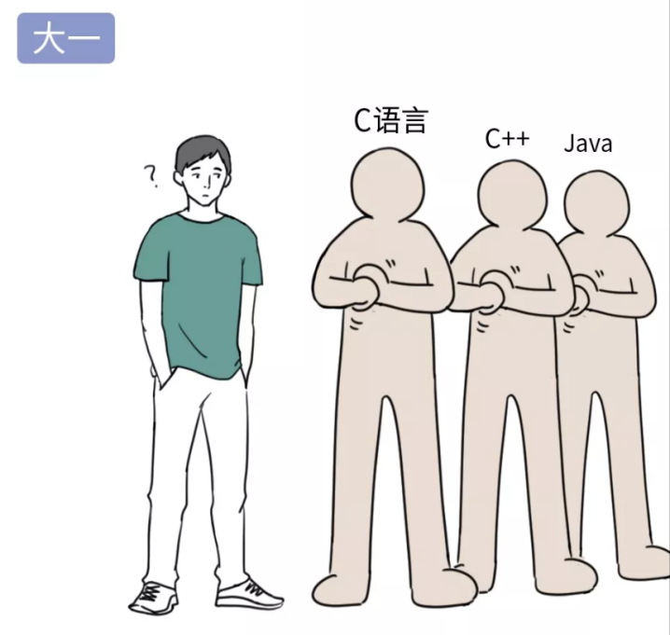
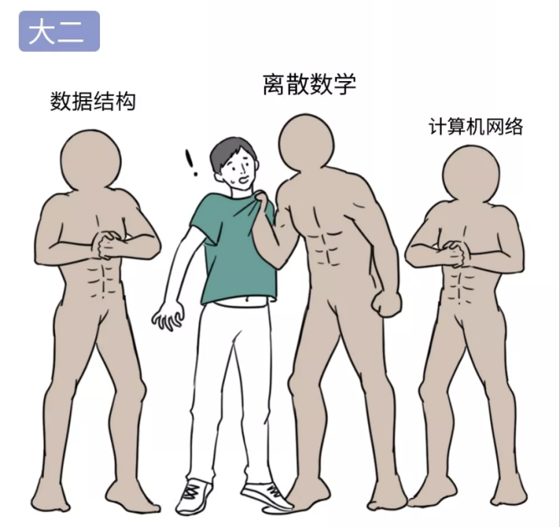
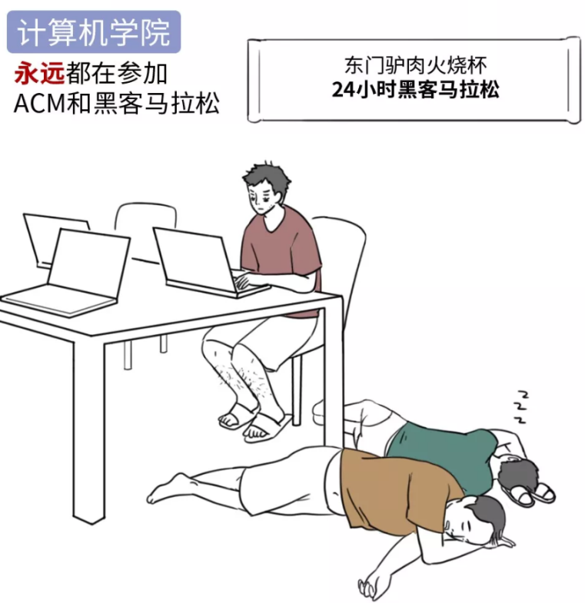
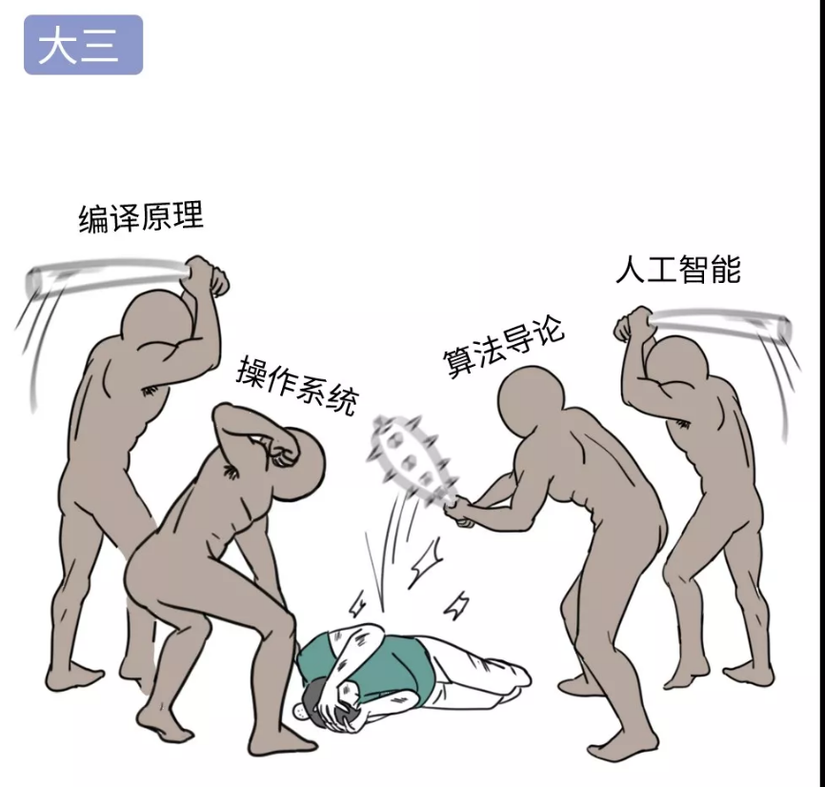
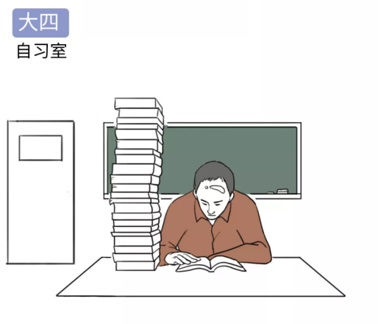

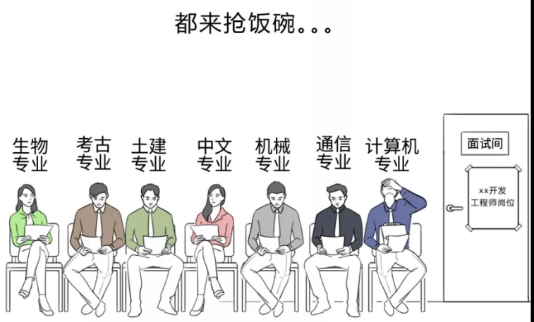
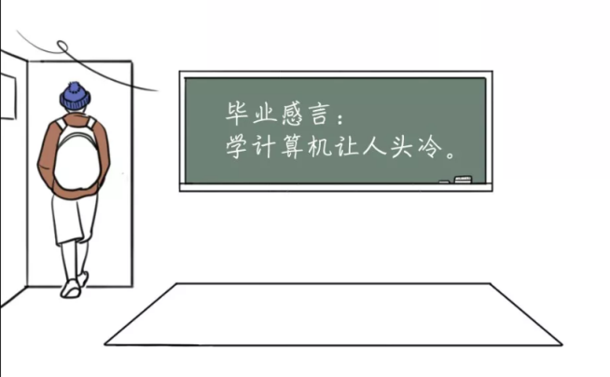
计组
计算机专业的学生也太太太太太惨了吧？菜鸟教程 转载自公众号 西二旗生活指北
数据库

Slide 6

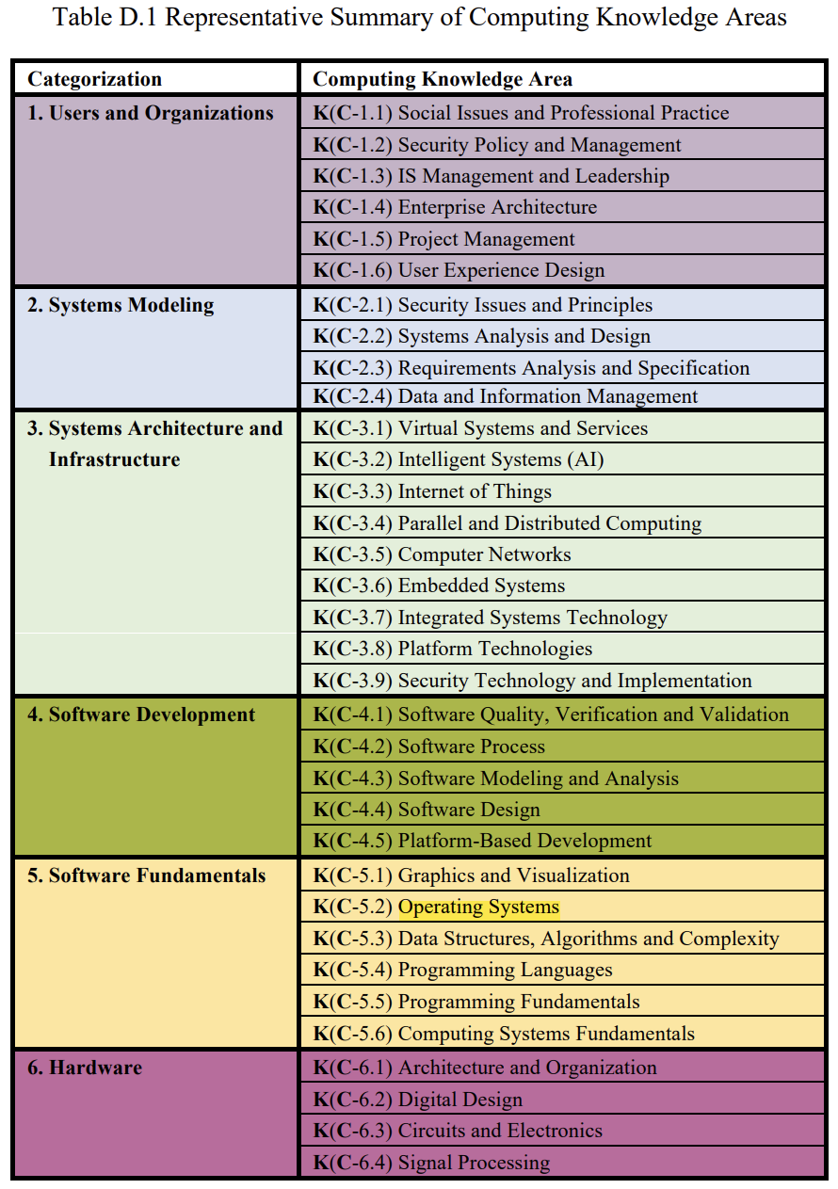
Computing Curricula 2020(CC 20200)/ Computing Science Curricula 2013(CC 2013)
02
6 categories, 34 areas
Data and Information management system
area C-2.4

Slide 7
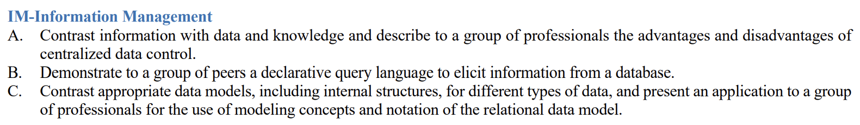
CC2020: C.2.2: Computer Science Draft Competencies
02

Slide 8

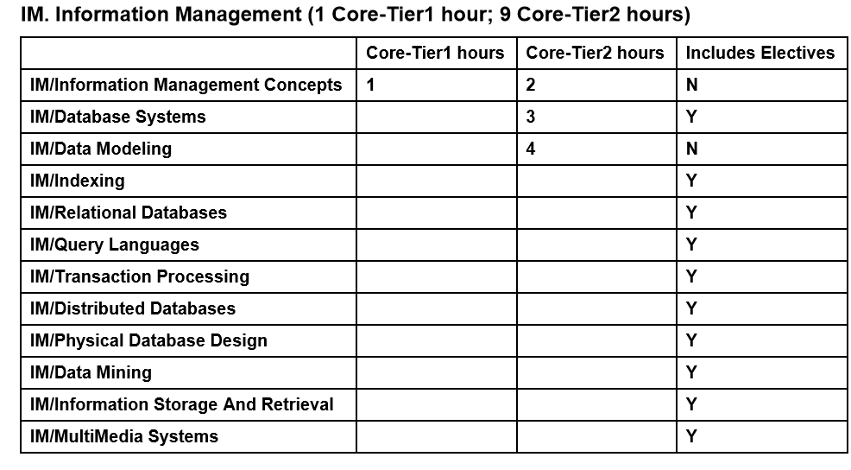
Knowledge Units in IM Area in CSC2013
02
Information Management is primarily concerned with
the capture, digitization, representation, organization, transformation, and presentation of information;
algorithms for efficient and effective access and updating of stored information
data modeling and abstraction; and physical file storage techniques.
The student needs to be able to develop conceptual and physical data models, determine which IM methods and techniques are appropriate for a given problem, and be able to select and implement an appropriate IM solution that addresses relevant design concerns including scalability, accessibility and usability
12 knowledge units

Slide 9
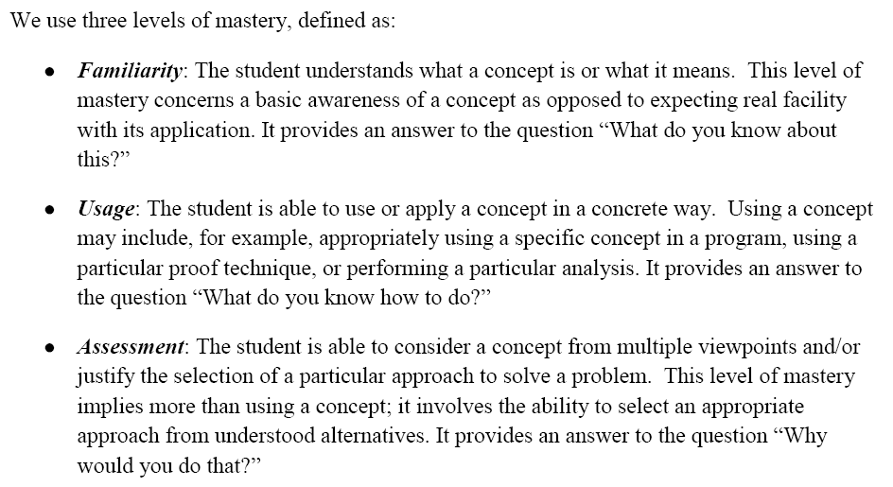
CSC2013
02
是什么
如何做
为什么

Slide 10
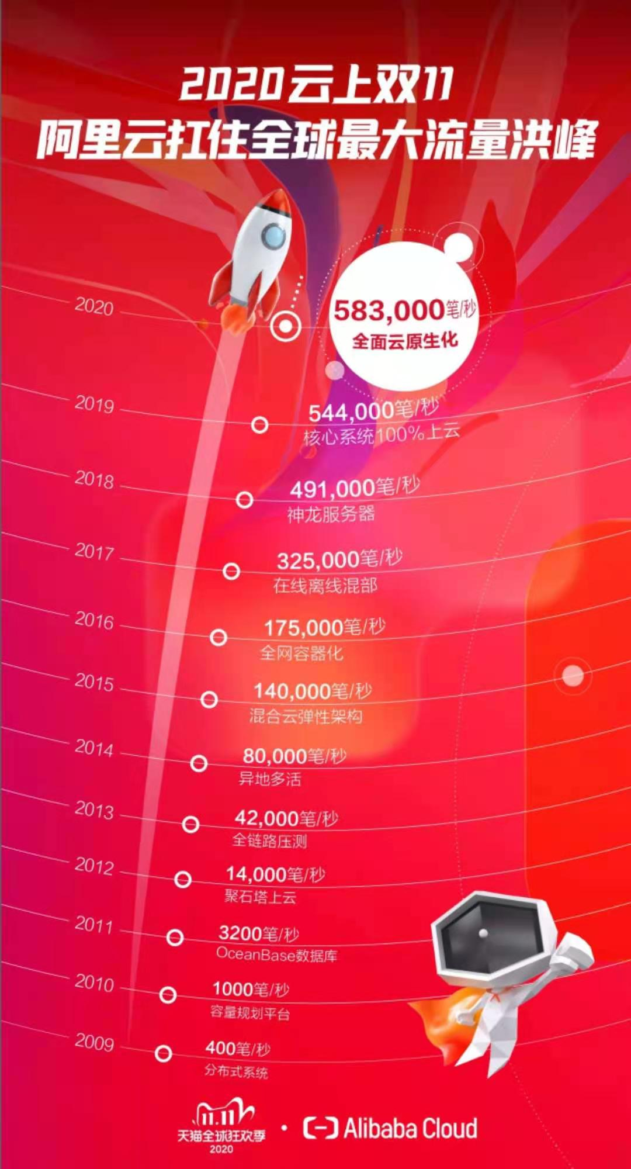
Examples
CSDN知乎：
淘宝/天猫如何应对双十一海量高并发访问？
12306系统架构、抢票机制？
银行系统如何通过数据备份、双活、冗余机制保证数据高可用？
天猫双十一历年峰值交易笔数
如何设计一个秒杀系统？
135倍流量突增
事务 : 峰值55w笔交易
美团系统架构？
支撑双十一8700万/秒峰值查询
OceanBase分布式数据库
GaussDB分布式数据库
2019双十一零点数据库请求曲线图

Slide 11
Examples: final examination
Among the following statements, the correct one/ones is/are B,C .
A. As a type of open-source database systems, SQL Server is developed and distributed by IBM.
B. MySQL and PostgreSQL are two typical open-source database systems.
C. The relational model is applicable to managing structured data such as the table data, while XML provides a way to represent semi-structured data, e.g. the data with nested structures.
D. A on-line shopping site has a three-tier Browser-Server(B/S)-like architecture. Its application programs are programmed in Java, and access Oracle database server via the ODBC interface.
E. Big Data is now a fashionable term, and the relational databases are able to efficiently manage various types of big data in the forms of tables, texts, web pages, voices, images and videos.

Slide 12
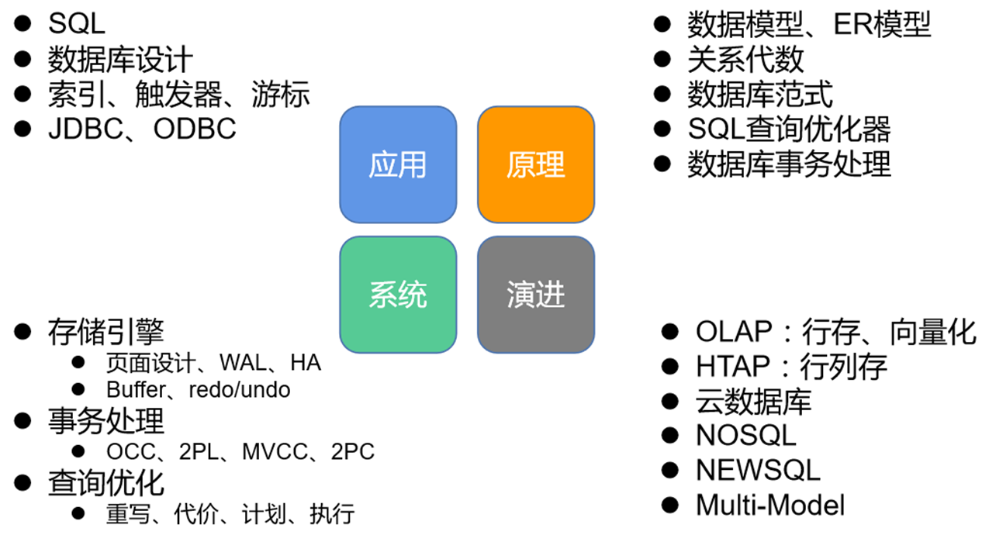
Teaching Contents
03
数据库/数据仓库/数据中台/数据湖，
云原生数据库

Slide 13
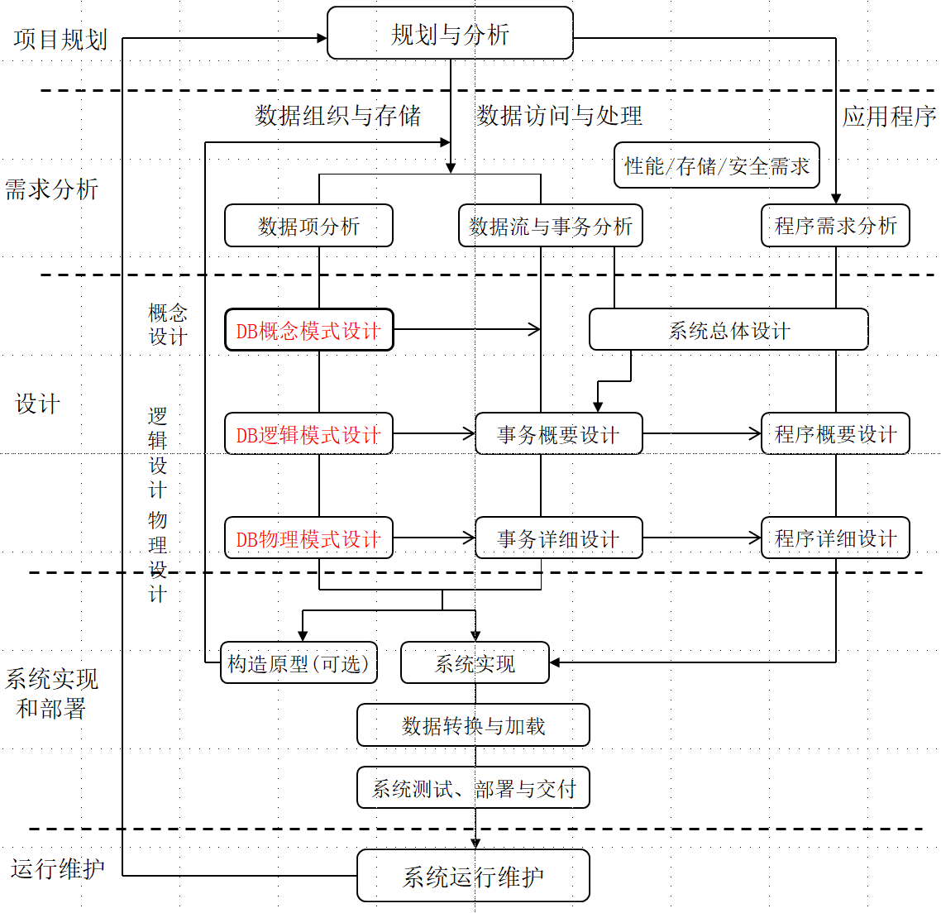
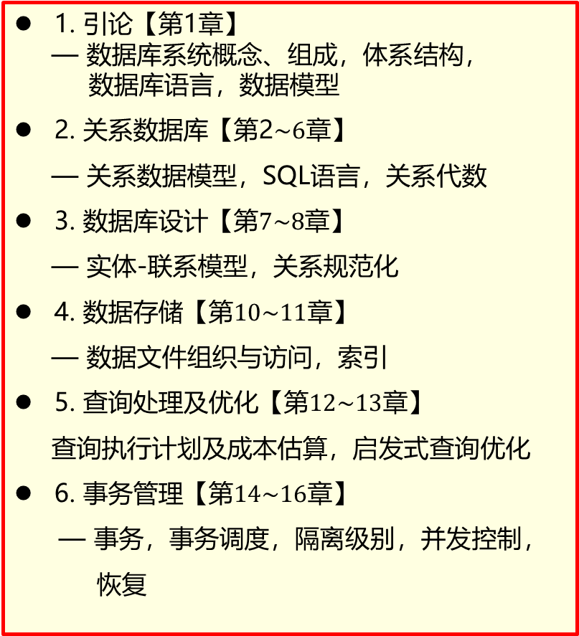
教学内容
03
数据库应用系统(DBAS)全生命周期模型
1. 引论【第1章】
— 数据库系统概念、组成，体系结构，
数据库语言，数据模型
2. 关系数据库【第2$\sim 6$章】
— 关系数据模型，SQL语言，关系代数
3. 数据库设计【第$7\sim 8$章】
— 实体-联系模型，关系规范化
4. 数据存储【第$10\sim 11$章】
— 数据文件组织与访问，索引
5. 查询处理及优化【第$12\sim 13$章】
查询执行计划及成本估算，启发式查询优化
6. 事务管理【第$14\sim 16$章】
— 事务，事务调度，隔离级别，并发控制，
恢复

Slide 14
Teaching Contents
03
1. DBS Principles (原理)
data model
— Chapter1, PART1(Chapter2), PART7 (Chapter22, Chapter23)
— Appendix D, E （略）
databases
— PART1(chapter 3-6)
— PART7(chapter22,23)
2. DBS Design (数据库系统/数据库应用系统开发)
DBS/DBAS的生命周期与设计过程
数据库设计
— PART2（Chapter 7,8)
— PART10 (App. B)
应用开发与使用
— Chapter9, Chapter24

Slide 15
Teaching Contents
03
3. DBS/DBMS Implementation
存储管理： PART3 (chapter10-11)
查询处理： PART3 (chapter12-13)
事务管理：
— PART4 (Chapter14-16)
— PART8(Chapter26）
DBS体系结构：
—§1.9
— PART5 ( Chapter 17.18.19)
4. 数据处理与新型数据库应用
PART6: Chapter20, 21
PART8: Chapter25
5. CASE STUDIES
PART9: Chapter27-30
PostgreSQL, Oracle, DB2, SQL Server

Slide 16
Teaching Contents
03
改革教学内容，以提高学生复杂工程问题的解决能力
数据库应用系统(DBAS)全生命周期模型
课堂教学
基于DBAS生命周期模型的模块化内容，增加面向复杂工程问题解决能力的知识点
基础型
— E-R模型，关系模型，关系规范化，查询处理与优化，数据库文件、事务管理；
补充型：性能考虑
— 数据库物理（索引、文件等）设计与优化、SQL语句优化、数据库访问接口、数据库事务及应用设计与优化、数据库应用系统生命周期模型；
提高型：海量高并发数据处理，参照12306、淘宝/天猫数据处理
— NoSQL数据库、列存储、非结构化/半结构化数据模型、分布式数据库系统架构、读写分离、分库分表、负载分配均衡、数据库应用系统运行维护等
Notes:
从不同层次设计教学内容，华为教学模块：基础型、补充型、提高型

Slide 17
Course Experiment and Course Work（课程设计）
04
课程实验
课程实验
采用电信大规模实际数据，10组实验
数据库创建与维护
E-R建模与关系表转换
数据库表/视图的创建与维护
数据查询与修改
数据库完整性与安全性
数据库接口
数据库物理设计
查询分析与SQL优化
事务及其并发控制
数据库备份与恢复
实验环境
华为云数据库GaussDB(MySQL)，openGuass
其它数据库
实验数据
昆明、郑州等地2020年LTE网络实际数据，5000+多个小区，14张表
网络配置数据、365天小时级小区KPI数据、路测数据，50万+条MRO测量报告数据
实验内容及实验指导书
每组实验层次和难度不一

Slide 18
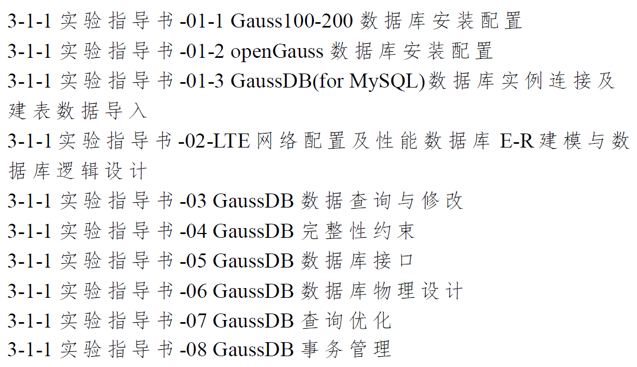
Experiments on GaussDB
04
课程实验安排
2人一组
随着课堂学习的进度逐步布置8组实验
由任课教师、助教负责实验指导和上机验收

Slide 19
Course Work
04
设计内容
面向电信领域大规模实际数据，在课程实验基础上，开发TD-LTE网络话务分析系统
按照软件工程和数据库应用系统开发规范，学生组队（3-4人）完成
系统架构
B/S架构，人机交互层，业务逻辑层，数据存储
系统功能
数据批量导入/导出、查询/ 统计分析、结果图形化呈现、干扰计算分析等
开发环境
GaussDB数据库系统平台，如openGauss, GaussDB(MySQL，或PostgreSQL、MySQL）
Java、Python、C、C++、C#语言
开发框架和工具，如Springboot+VUE、Springboot+freemarker模板，MyBatis

Slide 20
Relationship to Other Courses
05
To Other Courses
数据结构
data model: 复杂数据的语法结构 + 语义描述 + 数据操作
离散数学
关系模型
操作系统
文件子系统，I/O子系统，进程管理
编译原理：
查询处理与优化
软件工程
DBS系统的设计方法

Slide 21
Relationship to Other Courses
05
C, C++ programs
SQL 查询语句
程 序 编 译 / 编译器
词法/语法/语义分析
词法/语法/语义分析
查询处理 / DBMS
关系代数表达式&查询树
中间代码生成
Chapter
12, 13
查询优化
(§13)
中间代码优化
优化后查询执行计划
目标代码生成
查询代码生成
(§12)
目标程序代码
查询计划执行代码
存储管理 / DBMS
transaction
程序执行 /
process / thread
进程管理
&进程调度
并发控制
事务管理
&事务调度
并发控制
死锁处理
恢复技术
死锁处理
Chapter
14, 15, 16
OS
(§14)
(§15)
(§16)

Slide 22
Compiler + OS = DBMS (query language oriented)
C++程序开发：
数据结构，程序设计, 算法设计与分析
软件工程, ….
SQL查询语句/程序开发(§3,4,5; §6);
数据库应用程序开发DBAS（§9）
C++ programs
程序编译/编译器：
词法/语法/语义分析；
中间代码生成与优化；
目标代码生成
查询处理与优化/DBMS (§12, §13) ：
扫描和语法/语义分析；
查询优化；
查询代码/执行计划生成；
目标代码
程序执行/OS：
进程/线程管理；
调度与并发控制；
死锁处理；
事务执行/DBMS (§14,§15, §16) ：
事务管理；
事务并发控制与调度；
事务死锁处理；
故障恢复
程序与数据的存储与访问/OS：
基于文件系统的数据组织与存储；
基于文件系统/IO系统的数据访问；
应用数据的存储与访问/DB：
基于数据模型(§2/7; §22/23)，在数据库中存储数据、访问数据——设计开发使用数据库(§1/7/8/9/24 )；在数据库文件中存储应用数据，快速访问数据库文件中的应用数据(§10/11)；

Slide 23
教改项目
06
华为-教育部产学合作协同育人教改项目【已完成】
面向复杂工程问题解决能力的数据库系统系列课程改革与实践
华为-北邮智能基座产教融合教改项目
按照数据库应用系统全生命周期模型组织设计教学内容；
改革教学内容，以提高学生复杂工程问题解决能力
课堂教学
以华为GuassDB(MySQL)云数据库、openGuass为平台；
采用电信领域的大规模实际数据；
涵盖数据库设计、数据查询与优化、事务管理等知识点，每组实验分为基础型、提高型和专业型三种
课程实验
基于华为OpenGauss/ GuassDB(MySQL)等数据库平台；
面向电信领域大规模实际数据，设计开发TD-LTE网络话务分析系统；
按照软件工程和数据库应用系统开发规范，学生组队完成课程设计
课程设计

Slide 24
课程教改
06
华为-教育部产学合作协同育人教改项目【已完成】
面向复杂工程问题解决能力的数据库系统系列课程改革与实践
华为-北邮智能基座产教融合教改项目
按照数据库应用系统全生命周期模型组织设计教学内容；
改革教学内容，以提高学生复杂工程问题解决能力
课堂教学
以华为GuassDB(MySQL)云数据库、openGuass为平台；
采用电信领域的大规模实际数据；
涵盖数据库设计、数据查询与优化、事务管理等知识点，每组实验分为基础型、提高型和专业型三种
课程实验
基于华为OpenGauss/ GuassDB(MySQL)等数据库平台；
面向电信领域大规模实际数据，设计开发TD-LTE网络话务分析系统；
按照软件工程和数据库应用系统开发规范，学生组队完成课程设计
课程设计

Slide 25
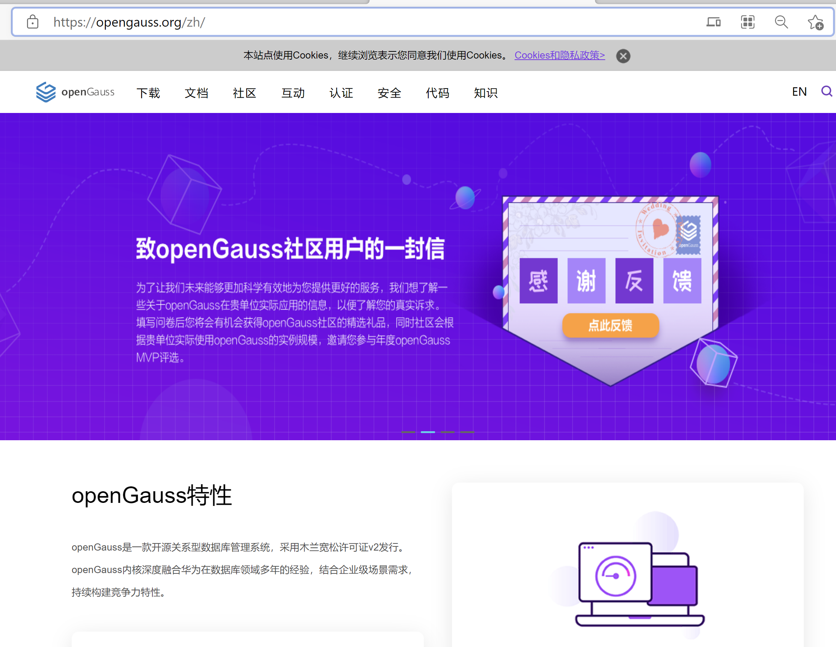
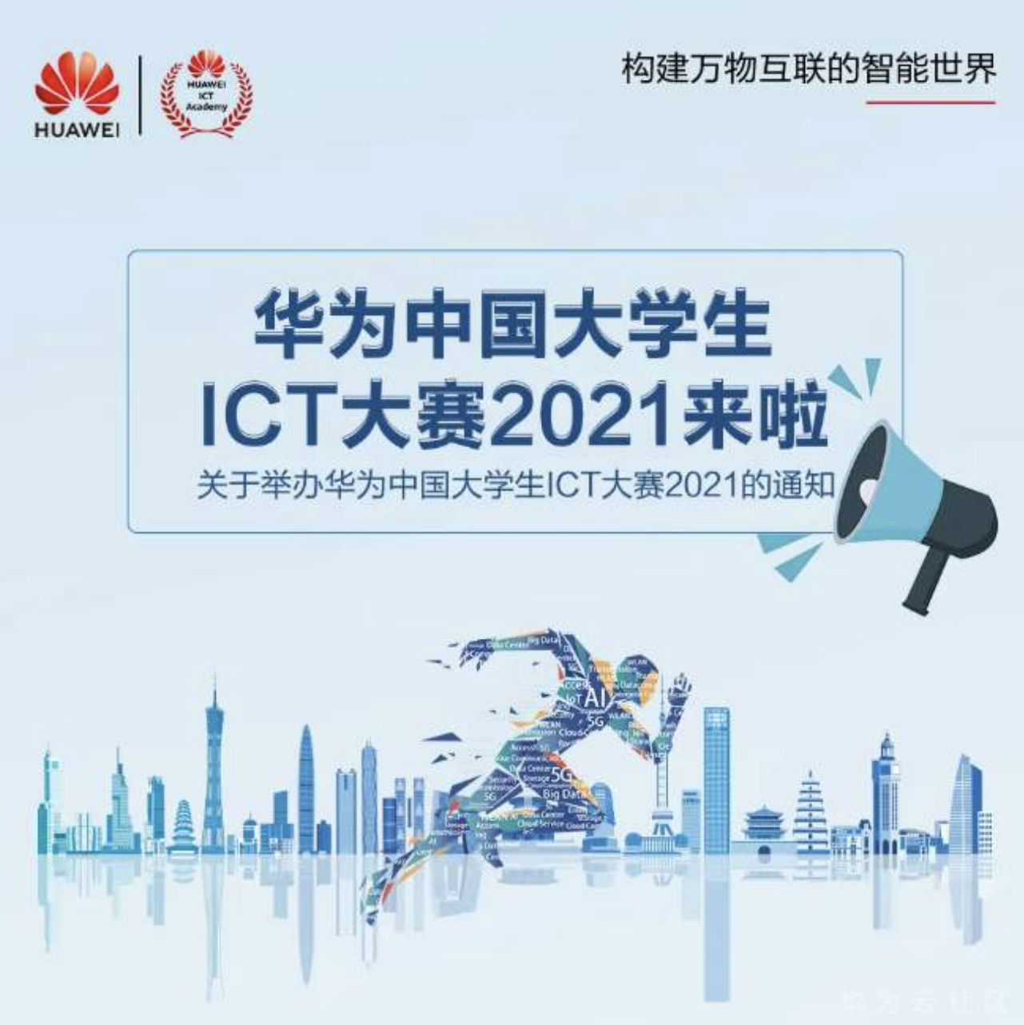
课程教改
06
开源社区openGauss | openGauss
https://opengauss.org/zh/
华为ICT大赛
openGuass/openEuler赛道

Slide 26
Teaching Materials and Grading
07
Textbook
Database System Concepts ( 第7版, 影印版）高教出版社，2021年3月
Database System Concepts - 7th edition (os-book.com) ,
https://www.db-book.com/db7/index.html
【原版电子书】
【旧】Database System Concepts ( 第6版, 影印版）高教出版社，2014年7月
Bilingual teaching and English textbooks
bilingual teaching in universities is an important policy decided by Ministry of Education, also by BUPT
it is better for students to read the English textbook written by Abraham Silberschat etc. directly, not to use Chinese-version of the textbook for this course

Slide 27
Teaching Materials and Grading
07
Mid-term test, exercises/experiments, examination
Grading：20% + 20% + 60%
答疑
周三下午14:00—18:00，教三楼918；
课程微信群；
研究生助教

Slide 28
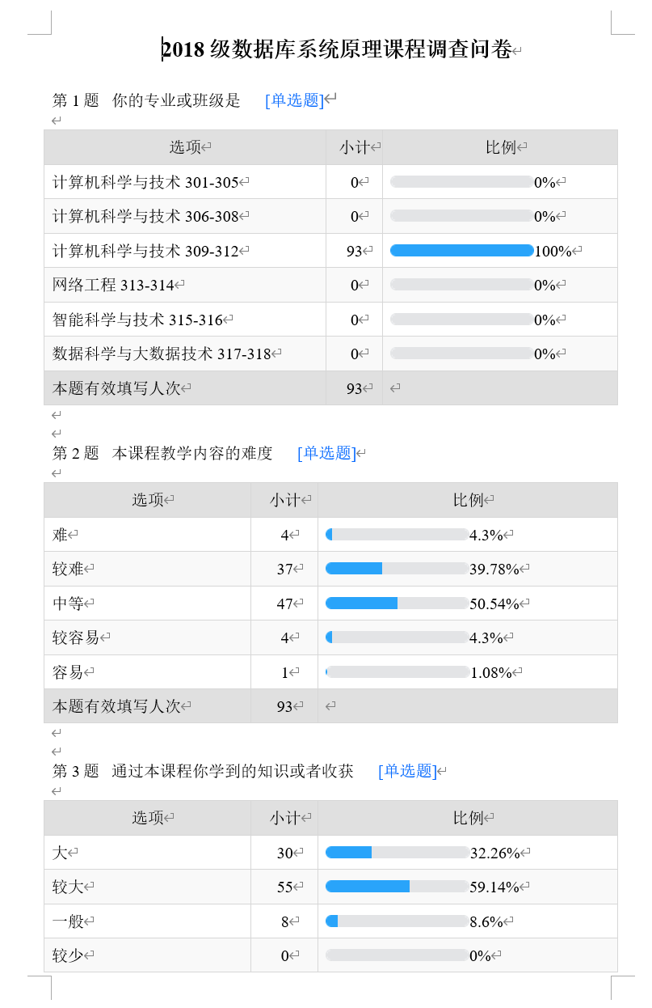
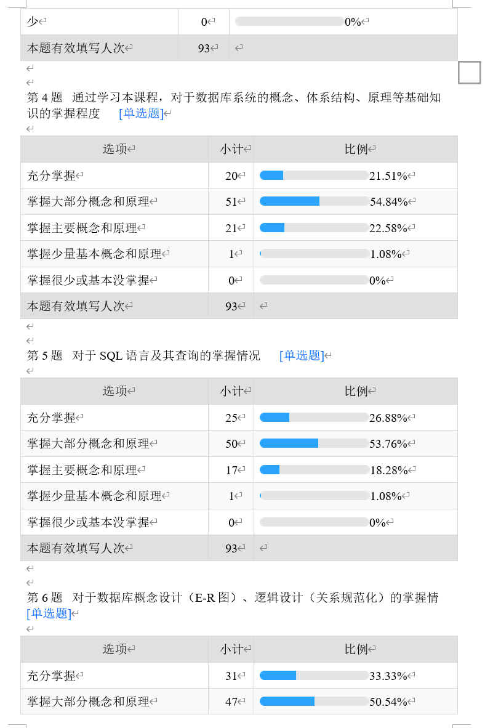

课程微信群、调查问卷
课程调查问卷
2019211307-309-数据库系统原理

Slide 29



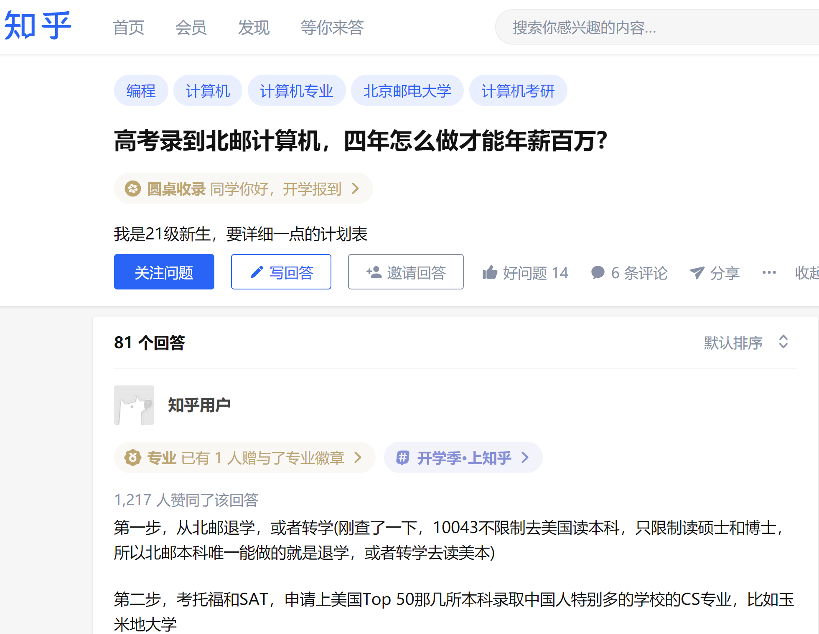
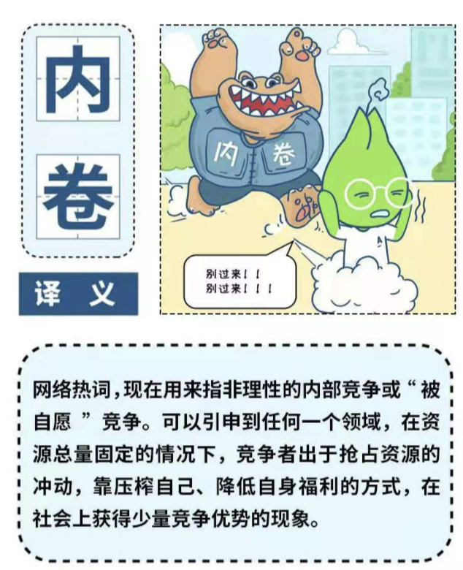
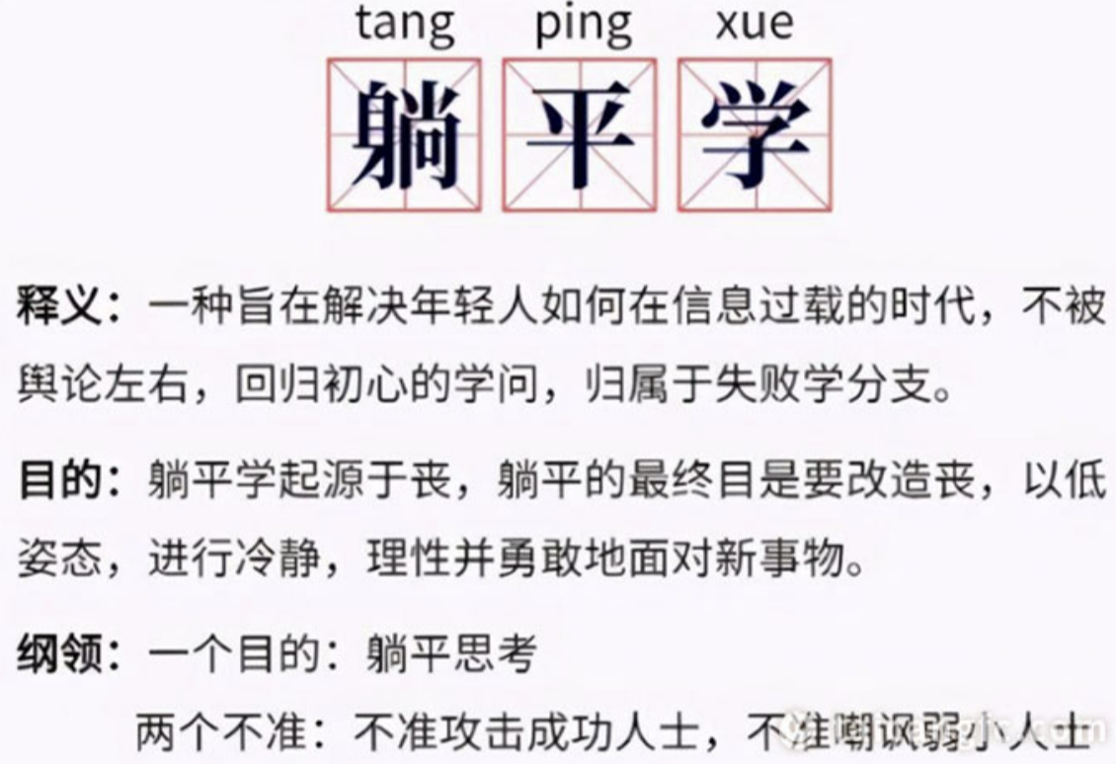

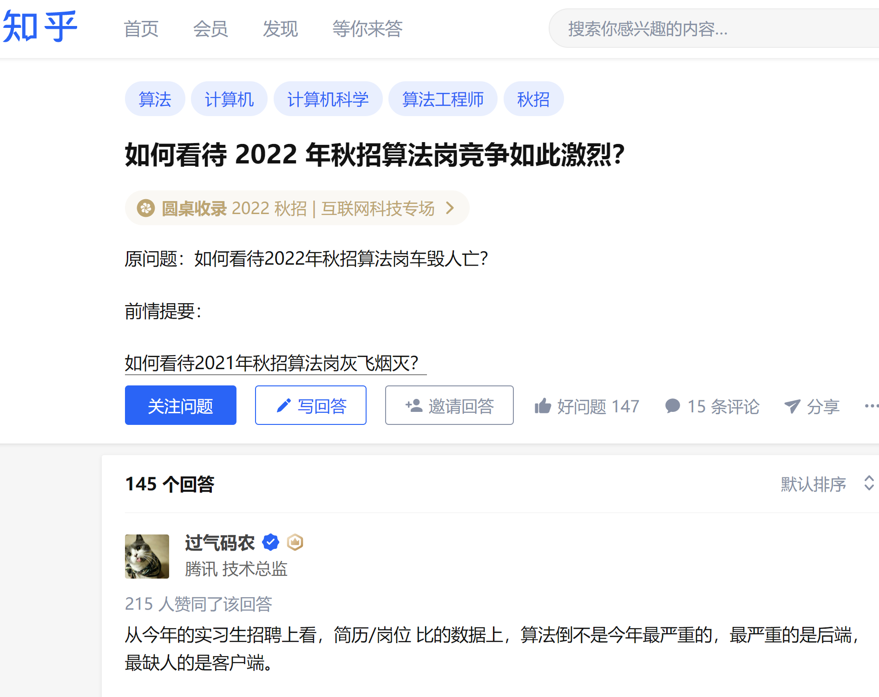


内卷=involution？
种瓜得瓜，种豆得豆，不要要分！
实验减负

Slide 30

Thanks for your attention
把数字世界带入每个人、每个家庭、 每个组织，构建万物互联的智能世界。
Bring digital to every person, home and organization for a fully connected, intelligent world.
Copyright©2018 Huawei Technologies Co., Ltd. All Rights Reserved. The information in this document may contain predictive statements including, without limitation, statements regarding the future financial and operating results, future product portfolio, new technology, etc. There are a number of factors that could cause actual results and developments to differ materially from those expressed or implied in the predictive statements. Therefore, such information is provided for reference purpose only and constitutes neither an offer nor an acceptance. Huawei may change the information at any time without notice.

